Slide 1
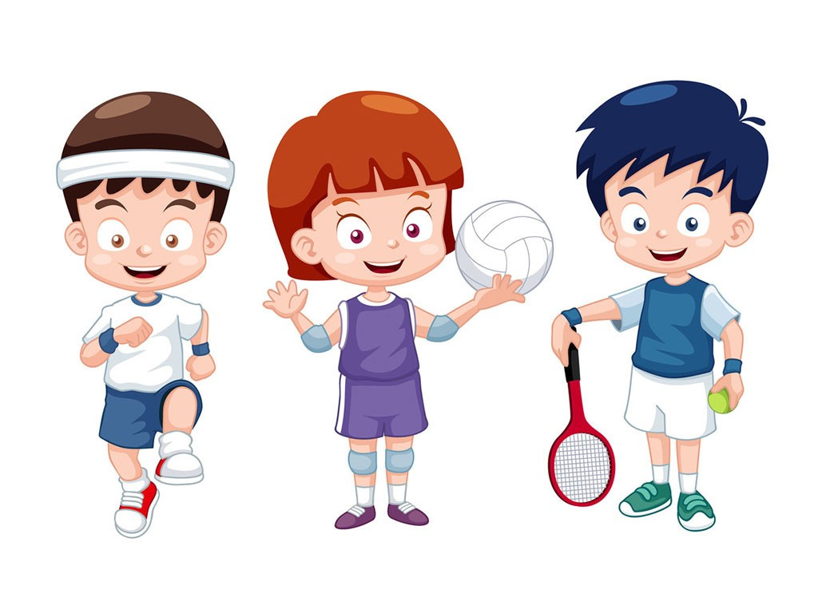
Ребусы для детей на тему «Физическая культура»

Slide 2


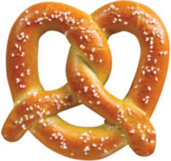



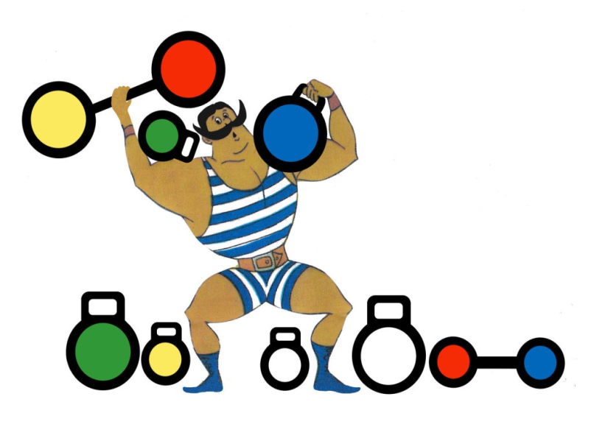

Что нужно сделать, чтобы решить ребус?
Если возле картинки стоят запятые надо посмотреть, где они находятся и посчитать их. Когда они стоят перед словом, то отнимаются первые буквы, если после него – то последние, в том количестве, сколько есть запятых.

Slide 3
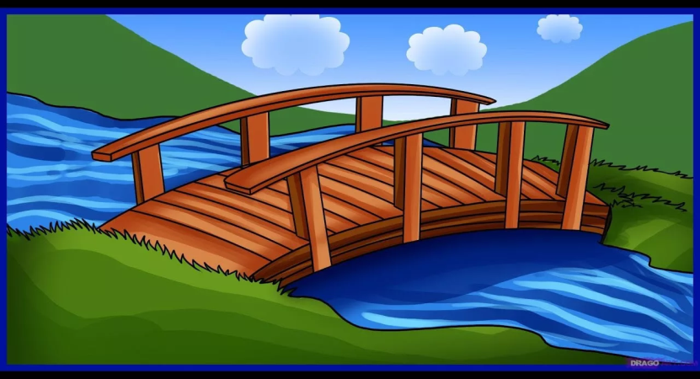



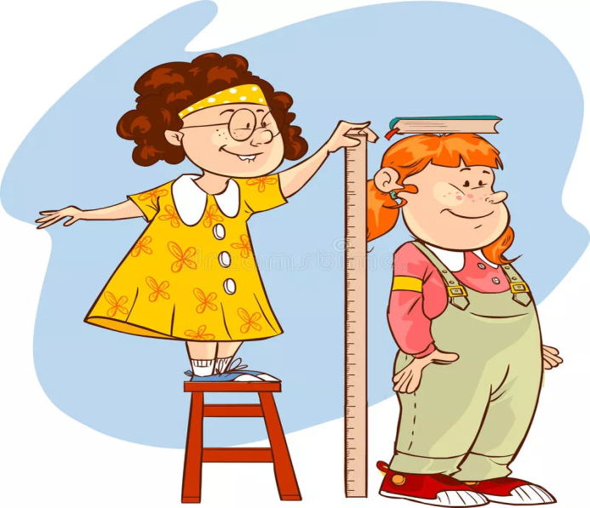

Что нужно сделать, чтобы решить ребус?
Запись «буква=буква» означает,
что буквы взаимозаменяются

Slide 4
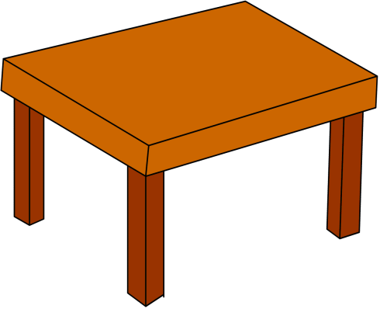


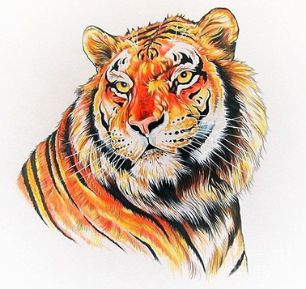


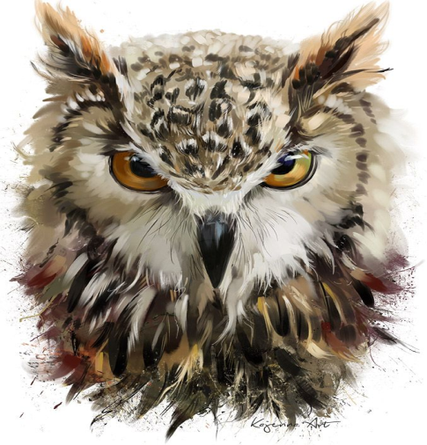
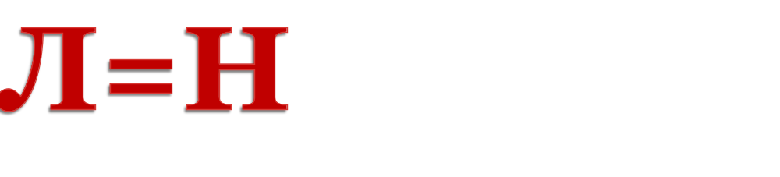
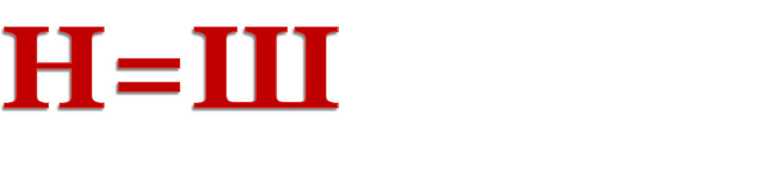
Для разминки: назови начало и конец дистанции

Slide 5


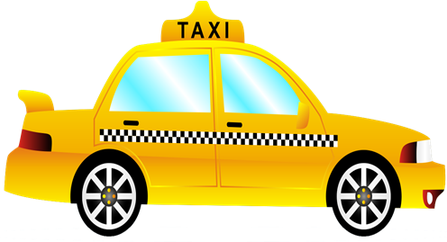
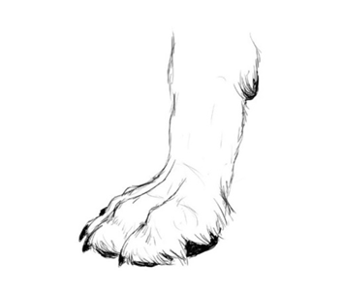
Какие физические качества нам понадобятся для победы?

Slide 6
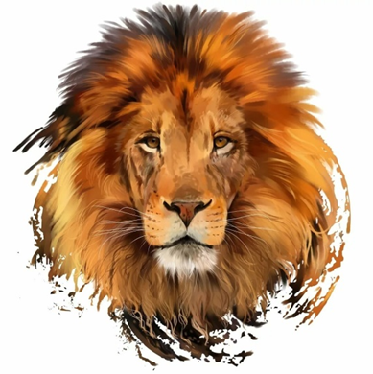
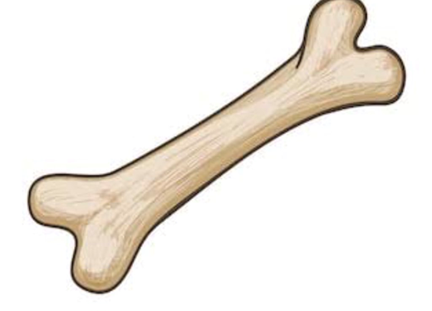
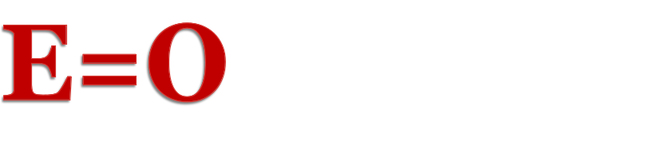
Какие физические качества нам понадобятся для победы?

Slide 7


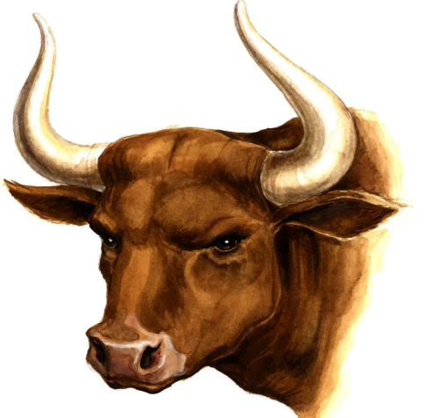
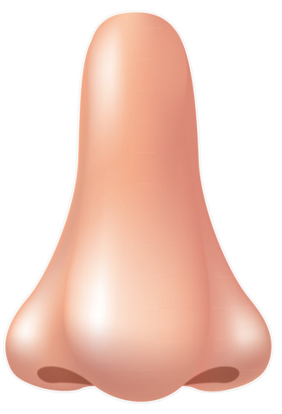
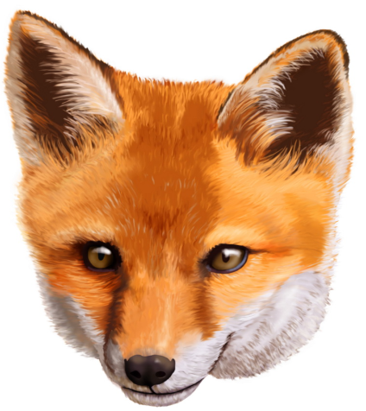
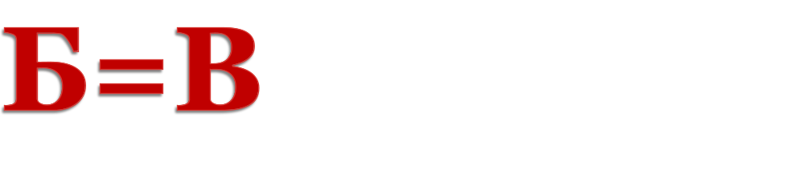
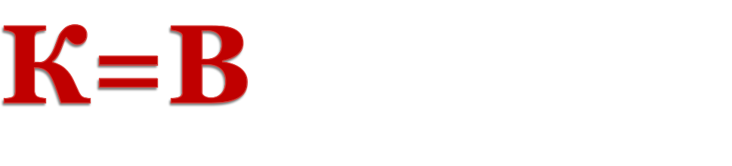
Какие физические качества нам понадобятся для победы?

Slide 8
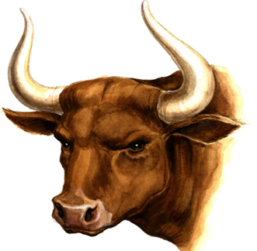
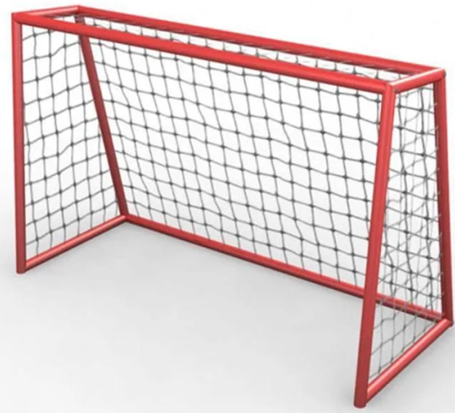


Какие физические качества нам понадобятся для победы?

Slide 9
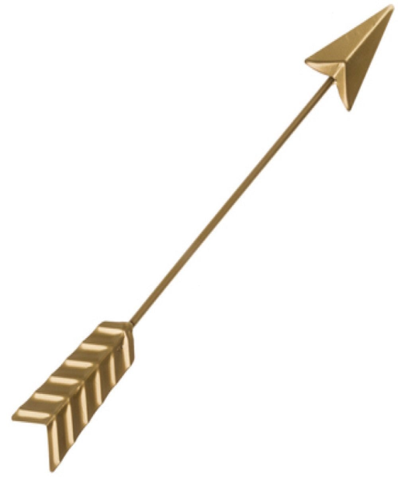
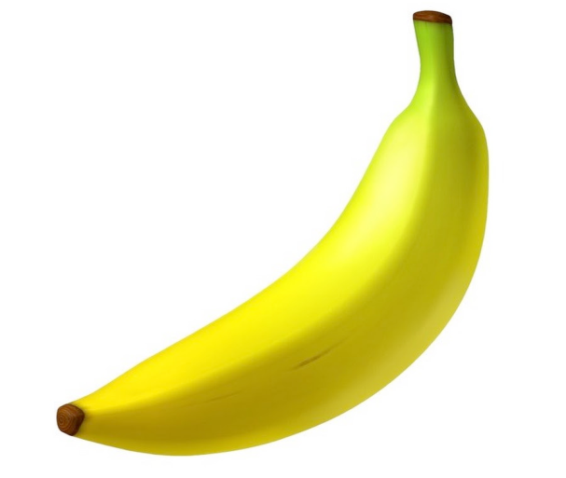
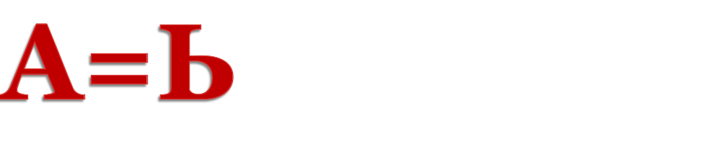
Отгадайте вид спорта

Slide 10
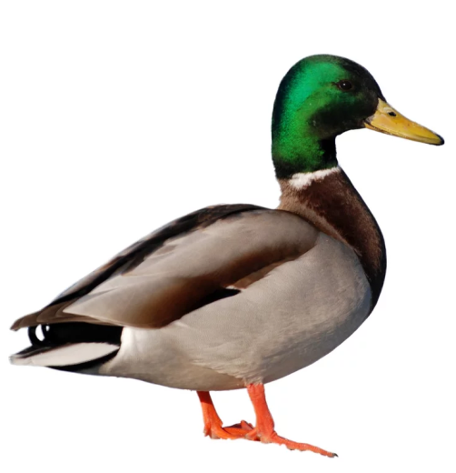
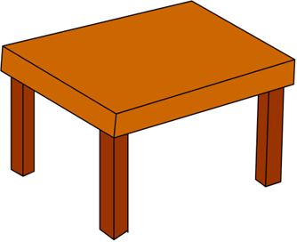


Отгадайте вид спорта

Slide 11
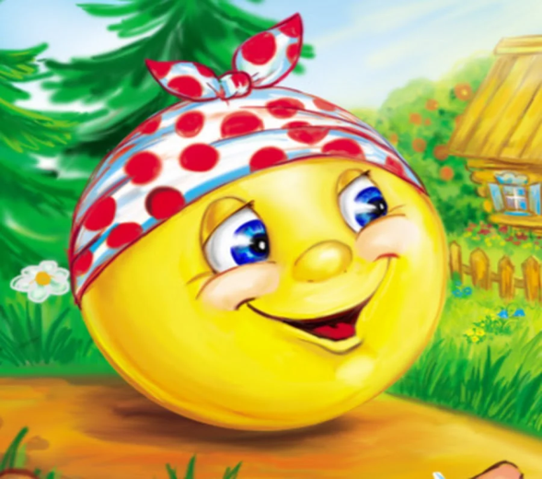

Отгадайте вид спорта

Slide 12

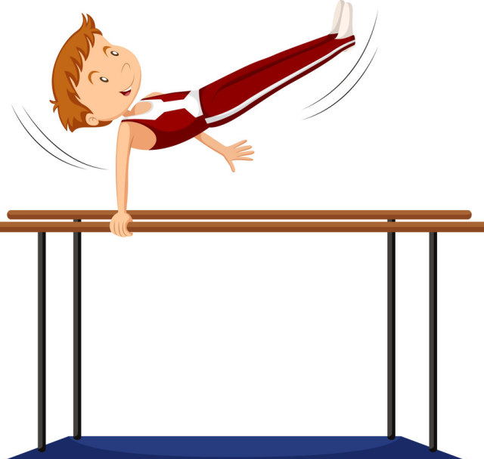
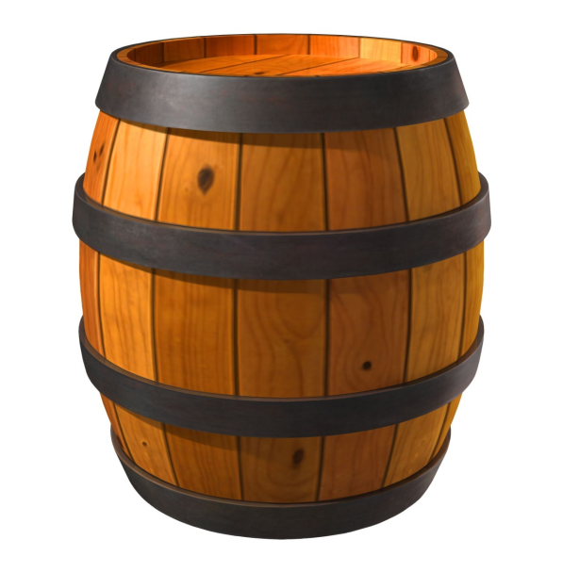

Отгадайте вид спорта

Slide 13
Я не сомневалась, что вы прекрасно справитесь со всеми заданиями и с легкостью разгадаете ребусы. Надеюсь, что вам понравилось...
Предлагаю вам стать участником нашего марафона, для этого необходимо придумать ребус на тему «Физическая культура», нарисовать его на альбомном листе формата А4, сделать фото и прислать воспитателю группы.
Творческого вам вдохновения!

